Slide 1


Università degli studi di Genova
SCUOLA DI SCIENZE MEDICHE E FARMACEUTICHE
CORSO DI LAUREA IN MEDICINA E CHIRURGIA
Anno accademico 2018-2019
La depressione nel paziente diabetico: utilizzo di risorse sanitarie e correlazione con il rischio cardiovascolare.
Relatore Candidata
Prof. Andrea Stimamiglio Francesca Costantini
Correlatore
Dott. Enrico Rizza

Slide 2
Depressione nel paziente diabetico
Cosa sappiamo?
Prevalenza della depressione nel paziente diabetico: 30% (nella popolazione generale 6,7%);
Fattori di rischio: sesso femminile, stato coniugale (divorzio), comorbidità;
Diminuisce la qualità della vita;
Maggiore utilizzo di risorse sanitarie

Slide 3
Depressione nel paziente diabetico
Cosa ancora non sappiamo?
Come mai maggiore prevalenza di depressione nei pazienti diabetici?
Nessuno studio sul Rischio CV nel paziente diabetico affetto da depressione.

Slide 4
Scopo dello studio: un’analisi multivariata
I pazienti depressi hanno un Rischio Cardiovascolare maggiore?
I pazienti depressi utilizzano più risorse sanitarie?

Slide 5
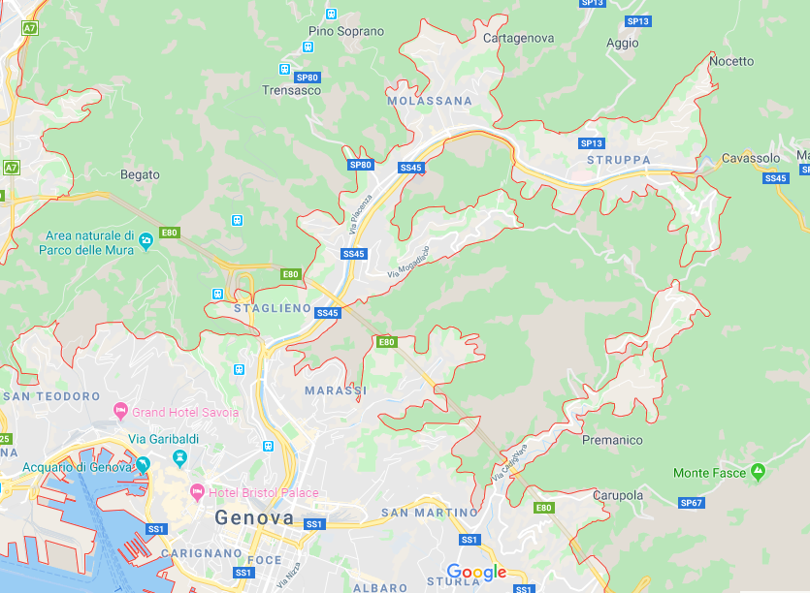
Metodi
17 MMG della AFT 22;
24780 pazienti; 2172 pazienti diabetici.
539 pazienti eleggibili:
  fumo
  pressione sistolica
  colesterolo

Slide 6
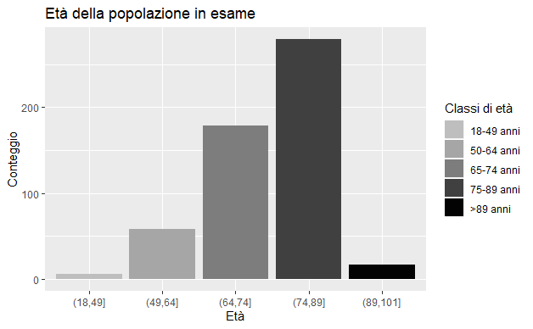
Caratteristiche demografiche
50% femmine
50% maschi
Età media: 75,6 anni
Depressione: 40%

Slide 7
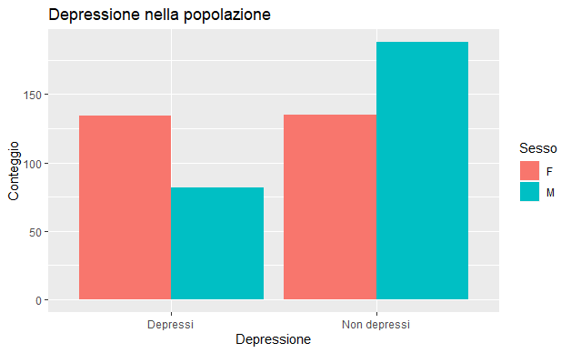
Fattori di rischio per l’insorgenza di depressione nel paziente diabetico
Sesso: soffrono di depressione
  50% femmine
  30% maschi
Età:
  Depressi: 75,7
  Non depressi: 74,2

Slide 8
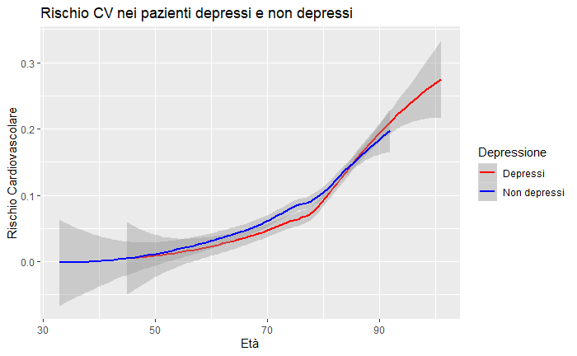
I pazienti depressi hanno un Rischio CV minore
ANALISI MULTIVARIATA | Rischio CV
Depressione | Coeff β -0,0088 p < 0,05
Età | Coeff β 0,0054 p <0,001
Sesso (M) | Coeff β 0,0097 p<0,01
Fumo | Coeff β 0,063 p<0,001
8,3%
8,7%

Slide 9
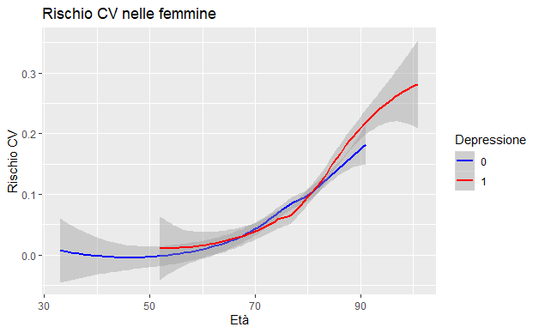
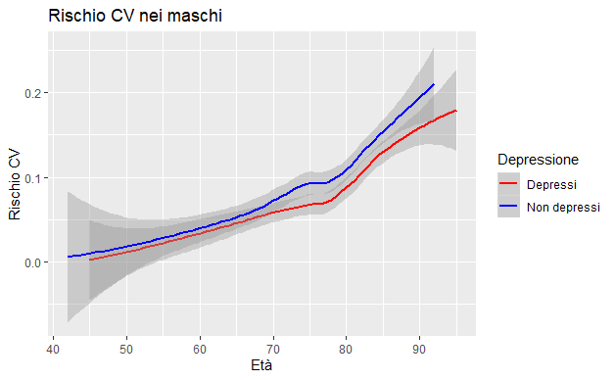
I pazienti maschi depressi hanno un Rischio CV minore
F depresse (76,4 anni): 8,7%
F non depresse (74,7 anni): 7,8%
M depressi (74,6 anni): 7,8%
M non depressi (73,9 anni): 9,3%

Slide 10
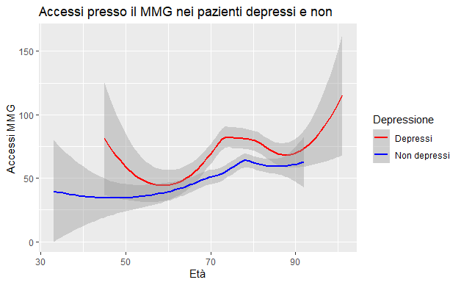
Utilizzo di risorse sanitarie: gli accessi presso il MMG
3 Accessi mensili per i pazienti depressi
2,3 Accessi mensili per i pazienti non depressi

Slide 11
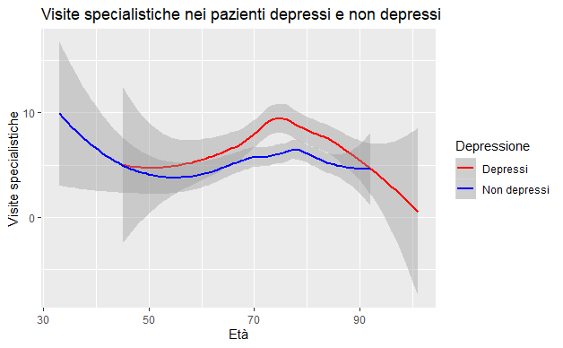
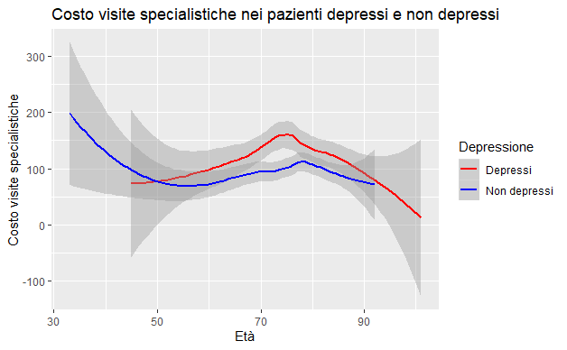
Utilizzo di risorse sanitarie: le visite specialistiche
I pazienti depressi effettuano in media 1 visita specialistica in più all’anno
I pazienti depressi spendono mediamente 17 € in più all’anno per visite specialistiche

Slide 12
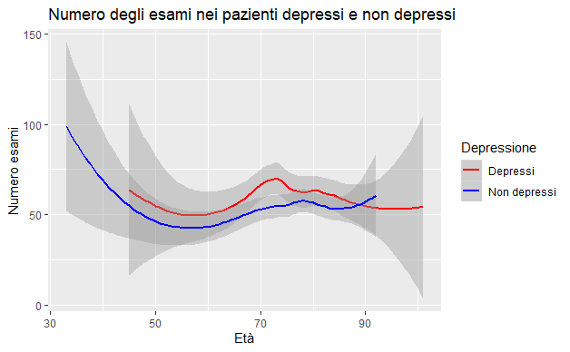
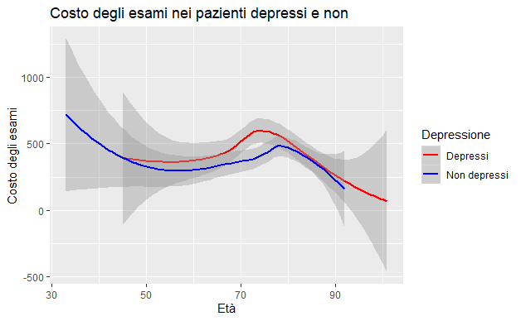
Utilizzo di risorse sanitarie: gli esami
Ogni anno i pazienti depressi effettuano 3,8 esami in più
Spendono mediamente 37€ in più all’anno

Slide 13
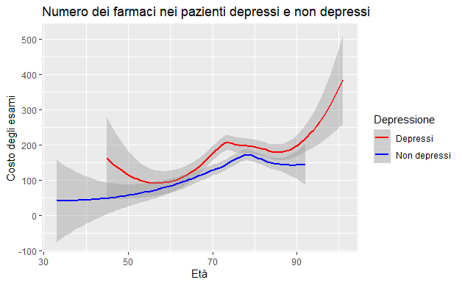
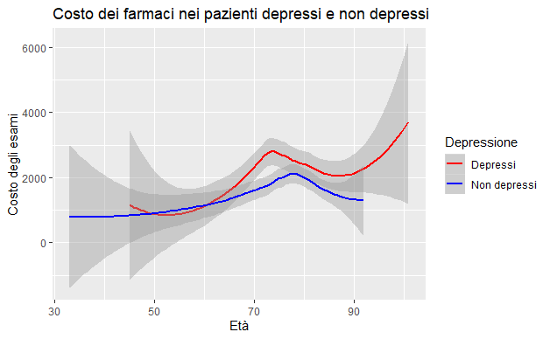
Utilizzo di risorse sanitarie: i farmaci
I pazienti depressi assumono 16 farmaci in più
I pazienti depressi spendono circa 250 € in più all’anno

Slide 14
Conclusioni
Il primo studio a calcolare il Rischio CV nei pazienti diabetici depressi
Nei pazienti depressi il Rischio Cardiovascolare è minore
I pazienti depressi spendono 300 € in più all’anno
Effettuano più visite ed esami, assumono più farmaci

Slide 15
Limiti dello studio
Media di età della popolazione in esame: 75,6 anni;
Il calcolatore del Rischio CV è stato validato fra i 45 e i 65 anni dall’European Society of Cardiology.
Non tutti i medici hanno raccolto puntualmente i dati dei pazienti.

Slide 16

Grazie per l’attenzione!

